Slide 1
Fundamentos de base de datos
Pablo Reyes
09/02/2023

Slide 2
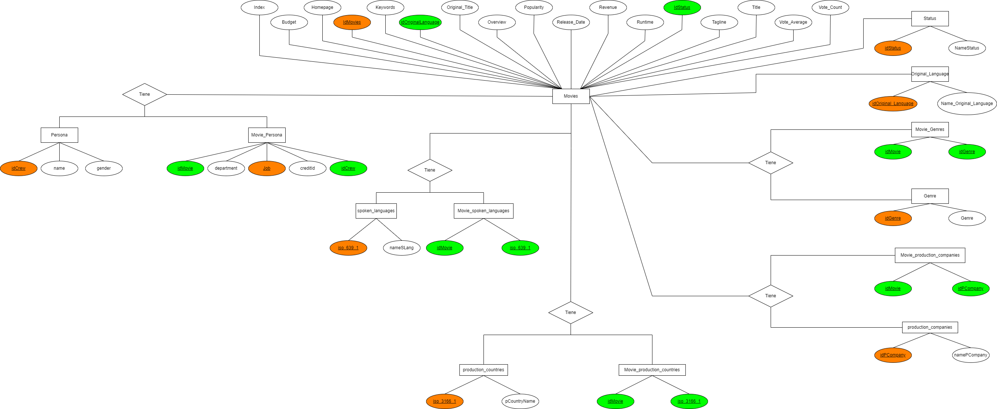
Modelo Conceptual
Se uso la metodología entidad-relación para establecer las relaciones y atributos existentes partiendo de la tabla universal, el modelo conceptual quedaría de la siguiente manera, cabe recalcar que los óvalos tomates son las llaves primarias y los verdes llaves primarias.

Slide 4
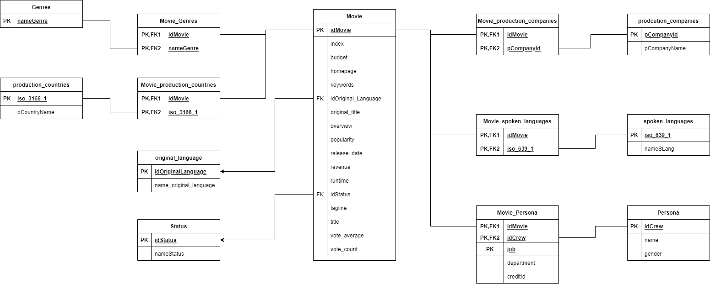
Modelo Lógico
Una vez establecido el modelo conceptual, se establecieron de mejor manera los atributos, las llaves foráneas y llaves primarias.

Slide 6
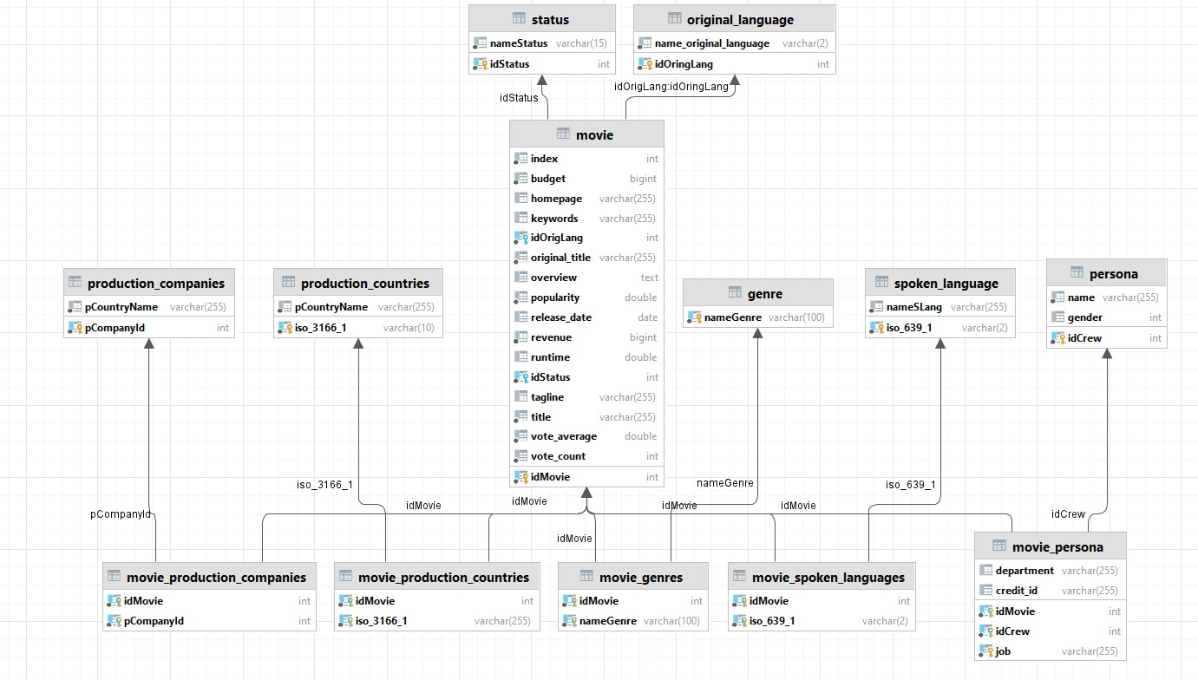
Modelo Físico
Una vez terminado el modelo lógico pasamos a la fase final que es el desarrollo del modelo físico, gracias al desarrollo de este mismo es posible pasar a la creación del DDL.

Slide 8
Normalización
La normalización en base de datos es un proceso importante que ayuda a garantizar la integridad y la eficiencia de una base de datos.
Por ejemplo, se crea la tabla “Original_language” y se asigna su clave primaria, esta clave actúa como clave foránea en la tabla universal “movies”.

Slide 9
Uno a Muchos y Muchos a Muchos
Uno a Muchos
Para las tablas uno a muchos no es necesario agregarle la relación existente.
Muchos a Muchos
Para las tablas muchos a muchos se debe agregar la relación existente que hay entre ellas dos

Slide 10
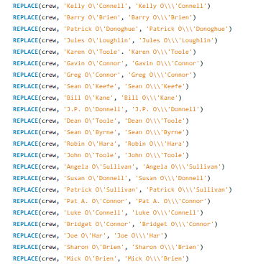
Limpieza de la columna “crew”
Para la limpieza de esta columna se hizo un “replace” para cada caso especial.
Ejemplo:

Slide 12
Limpieza de la columna “gender”

Slide 14
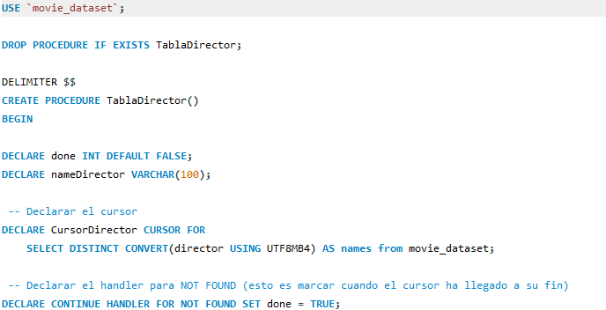
Cursores de carga
Cursor para director
La sentencia “CREATE PROCEDURE” permite crear y utilizar procedimientos almacenados para mejorar la eficiencia y la organización de la base de datos.
Se declaran los valores a usar.

Slide 15

Cursores de carga
Cursor para director
Se crea un cursor llamado “CursorDirector” y la consulta después del “FOR” es para conseguir los datos para el cursor, en este caso, la consulta está seleccionando los nombres de directores distintos de la tabla "movie_dataset". Por ultimo se declara el controlador para un evento específico, en este caso se ejecuta cuando encuentra un “NOT FOUND” y establece un valor.
Se abre el cursor y se le dice que haga un bucle, la sentencia “FETCH <nombre_cursor> INTO <variable>” es para que recupere la siguiente fila y lo almacene en la variable deseada.

Slide 16
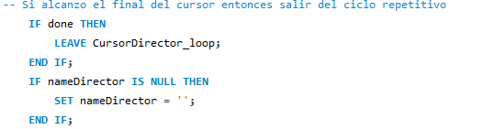
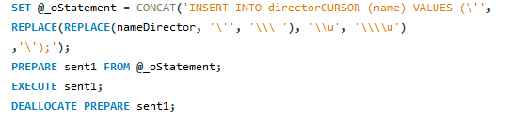
Cursores de carga
Cursor para director
Se hace condicionales en caso de alcanzar el final del cursor y en caso de encontrar un valor nulo.
Se crea una variable el cual almacena una concatenación de dos replace, estos replace cambian los caracteres especiales.

Slide 17

Cursores de carga
Cursor para director
La sentencia "PREPARE" se utiliza para compilar una sentencia SQL y almacenarla en el servidor para su posterior ejecución. La sentencia preparada se le asigna un nombre, en este caso "sent1".
La sentencia preparada se ejecuta posteriormente con la sentencia "EXECUTE". Esto provocará que se inserte un nuevo registro en la tabla "directorCURSOR" con el valor de "nameDirector".
Finalmente, la sentencia "DEALLOCATE PREPARE sent1" se utiliza para liberar la memoria utilizada por la sentencia preparada y para borrar su asignación en el servidor.
Por ultimo se finaliza el bucle, se cierra el cursor y el delimitador

Slide 18
Gracias por su atención

